Slide 1
Итоговое собеседование 2021

Slide 2
Даты проведения
10 февраля
Итоговое собеседование для учеников 9-х классов на допуск
к ГИА
10 марта
Дополнительные сроки сдачи для выпускников, которые получили «незачет», пропустили
или не завершили итоговое собеседование по уважительным причинам
17 мая

Slide 3
Общее время ответа ученика – 15-16 минут
ЗАДАНИя
№ | Содержание задания | Время на подготовку (мин) | Время на ответ (мин)
1 | Прочитать вслух текст | 2 | 2
2 | Пересказать текст из задания 1 и дополнить его высказыванием | 2 | 3
3 | Выбрать 1 вариант монолога: описать фотографию; подготовить повествование на основе жизненного опыта; подготовить рассуждение по проблеме | 1 | 3
4 | Поучаствовать в диалоге по теме предыдущего задания | 0 | 3

Slide 4
баллы
10 баллов
20
баллов
необходимо набрать, чтобы получить «зачет»
максимальное количество баллов за собеседование

Slide 5
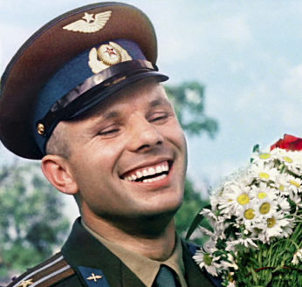
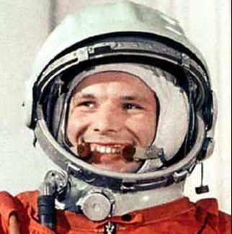
ЗАДАНИЕ 1. ЧТЕНИЕ ТЕКСТА
Вам, конечно, знаком человек, изображённый на этой фотографии. Это Юрий Алексеевич Гагарин (1934–1968) – первый космонавт.
Выразительно прочитайте текст о Юрии Алексеевиче Гагарине вслух.
 2 минуты
на подготовку

Slide 6
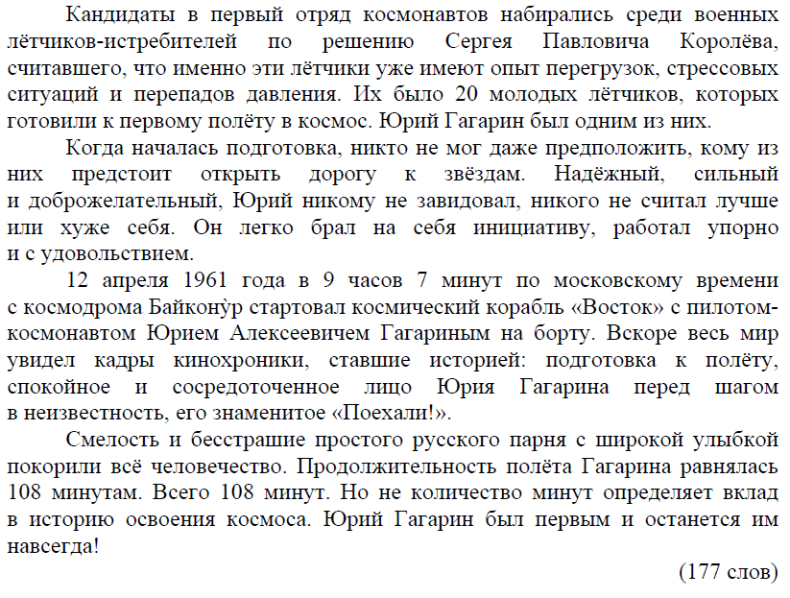
Текст для задания 1

Slide 7
Критерии оценивания задания 1
Критерии оценивания чтения вслух | Баллы
Интонация (ИЧ)
Интонация соответствует пунктуационному оформлению текста | 1
Интонация не соответствует пунктуационному оформлению текста | 0
Темп чтения (ТЧ)
Темп чтения соответствует коммуникативной задаче | 1
Темп чтения не соответствует коммуникативной задаче | 0
2 балла – максимум за задание 1

Slide 8
Задание 2. Пересказ текста
Подробно перескажите прочитанный Вами текст, включив в пересказ слова С.П. Королёва, выдающегося конструктора и учёного, о Ю.А. Гагарине:
«Он открыл людям Земли дорогу в неизвестный мир. Но только ли это? Думается, Гагарин сделал нечто большее – он дал людям веру в их собственные силы, в их возможности, дал силу идти увереннее, смелее…»
Подумайте, где лучше использовать слова С.П. Королёва в пересказе. Вы можете использовать любые способы цитирования.
 2 минуты
на подготовку

Slide 9
Критерии оценивания задания 2
Критерии оценивания подробного* пересказа текста с включением приведенного высказывания | Баллы
Сохранение при пересказе микротем текста (П1)
Все основные микротемы текста сохранены | 2
Упущена или добавлена одна микротема | 1
Упущены или добавлены две и более микротем | 0
Соблюдение фактологической точности при пересказе (П2)
Фактических ошибок, связанных с пониманием текста, нет | 1
Допущены фактические ошибки (одна и более) | 0
* Если участник итогового собеседования пересказал текст не подробно,
а СЖАТО, то общее количество баллов, которое получил участник
итогового собеседования по критериям П1–П4, уменьшается на 1 балл

Slide 10
Критерии оценивания задания 2
Критерии оценивания подробного пересказа текста с включением приведенного высказывания | Баллы
Работа с высказыванием (П3)
Приведённое высказывание включено в текст во время пересказа уместно, логично | 1
Приведённое высказывание включено в текст во время пересказа неуместно и/или нелогично, или приведённое высказывание не включено в текст во время пересказа | 0
Способы цитирования (П4)
Ошибок нет | 1
Допущены ошибки при цитировании (одна и более) | 0
5 баллов – максимум за задание 2

Slide 11
ДОПОЛНИТЕЛЬНАЯ ОЦЕНКА ЗАДАНИЙ 1 И 2
Критерии оценивания правильности речи за выполнение заданий 1 и 2 (Р1)* | Баллы
Соблюдение грамматических норм (Г)
Грамматических ошибок нет | 1
Допущены грамматические ошибки (одна или более) | 0
Соблюдение орфоэпических норм (О)
Орфоэпических ошибок нет, или допущена одна орфоэпическая ошибка (исключая слово в тексте с поставленным ударением) | 1
Допущены две или более орфоэпических ошибок | 0
* Если участник итогового собеседования не приступал к выполнению задания 2, то по критериям оценивания правильности речи за выполнение заданий 1 и 2 (P1) ставится не более двух баллов

Slide 12
ДОПОЛНИТЕЛЬНАЯ ОЦЕНКА ЗАДАНИЙ 1 И 2
Критерии оценивания правильности речи за выполнение заданий 1 и 2 (Р1) | Баллы
Соблюдение речевых норм (Р)
Речевых ошибок нет, или допущено не более трех речевых ошибок | 1
Допущены речевые ошибки (четыре или более) | 0
Искажения слов (Иск.)
Искажений слов нет | 1
Допущены искажения слов (одно или более) | 0
4 балла – максимум за правильность речи в заданиях 1 и 2

Slide 13
Общий балл
за выполнение заданий 1 и 2
2 балла
Чтение текста вслух
Задание 1
2 балла
Чтение текста вслух
Задание 1
11 баллов максимум
5 баллов
Пересказ текста
Задание 2
5 баллов
Пересказ текста
Задание 2
4 балла
Правильность речи
Задания
1 и 2
4 балла
Правильность речи
Задания
1 и 2

Slide 14

Задание 3. Монологическое высказывание
Выберите одну из предложенных тем беседы.
Тема 1. Праздник (на основе описания фотографии)
Тема 2. Поход (экскурсия), который запомнился мне больше всего (повествование на основе жизненного опыта)
Тема 3. Всегда ли нужно следовать моде? (рассуждение по поставленному вопросу)
Используя карточку участника собеседования, выполните задание.
 1 минута
на подготовку

Slide 15
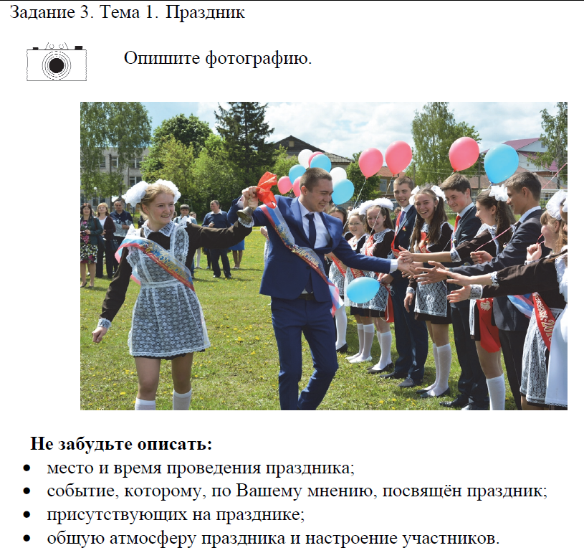
Задание 3. Карточки участника собеседования
Тема 1. Праздник
 3 минуты
на монолог

Slide 16
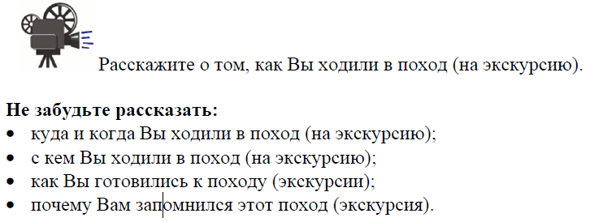
Задание 3. Карточки участника собеседования
Тема 2.
Поход (экскурсия)
 3 минуты
на монолог

Slide 17
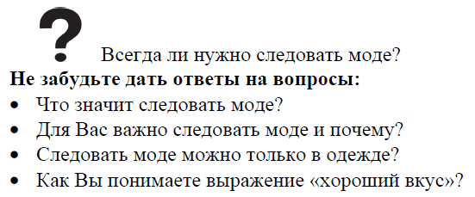
Задание 3. Карточки участника собеседования
Тема 3.
Мода
 3 минуты
на монолог

Slide 18
Критерии оценивания задания 3
Критерии оценивания монологического высказывания (М) | Баллы
Выполнение коммуникативной задачи (М1)
Участник справился с коммуникативной задачей. Приведено не менее 10 фраз по теме высказывания. Фактические ошибки отсутствуют | 1
Испытуемый предпринял попытку справиться с коммуникативной задачей, но допустил фактические ошибки, и/или привел менее 10 фраз по теме высказывания | 0
Учет условий речевой ситуации (М2)
Учтены условия речевой ситуации | 1
Условия речевой ситуации не учтены | 0

Slide 19
Критерии оценивания задания 3
Критерии оценивания монологического высказывания (М) | Баллы
Речевое оформление монологического высказывания (МР)*
Высказывание характеризуется смысловой цельностью, речевой связностью и последовательностью изложения: логические ошибки отсутствуют, последовательность изложения не нарушена | 1
Высказывание нелогично, изложение непоследовательно. Присутствуют логические ошибки (одна или более) | 0
* Речевое оформление оценивается в целом по заданиям 3 и 4
3 балла – максимум за задание 3

Slide 20
Задание 4. Диалог
Во время беседы Вам будут предложены вопросы по выбранной Вами теме.
Пожалуйста, давайте полные ответы на вопросы, заданные экзаменатором-собеседником.
 0 минут
на подготовку

Slide 21
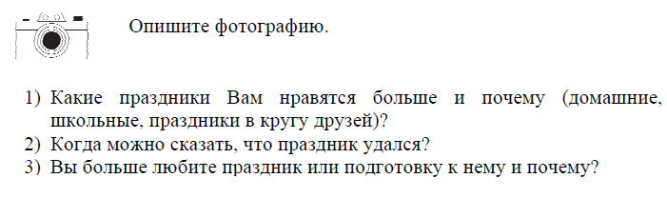
Задание 4. Карточка экзаменатора-собеседника
Тема 1.
Праздник

Slide 22
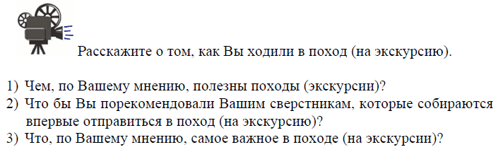
Задание 4. Карточка экзаменатора-собеседника
Тема 2.
Поход (экскурсия)

Slide 23
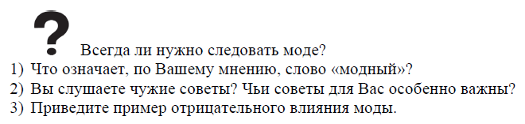
Задание 4. Карточка экзаменатора-собеседника
Тема 3.
Мода

Slide 24
Критерии оценивания задания 4
Критерии оценивания диалога (Д) | Баллы
Выполнение коммуникативной задачи (Д1)
Участник итогового собеседования справился с коммуникативной задачей. Даны ответы на все вопросы в диалоге | 1
Ответы на вопросы не даны или даны односложные ответы | 0
Учет условий речевой ситуации (Д2)
Учтены условия речевой ситуации | 1
Условия речевой ситуации не учтены | 0
2 балла – максимум за задание 4

Slide 25
ДОПОЛНИТЕЛЬНАЯ ОЦЕНКА ЗАДАНИЙ 3 И 4
Критерии оценивания правильности речи за выполнение заданий 3 и 4 (Р2) | Баллы
Соблюдение грамматических норм (Г)
Грамматических ошибок нет | 1
Допущены грамматические ошибки (одна или более) | 0
Соблюдение орфоэпических норм (О)
Орфоэпических ошибок нет, или допущено не более двух орфоэпических ошибок | 1
Допущены орфоэпические ошибки (три или более) | 0
Соблюдение речевых норм (Р)
Речевых ошибок нет, или допущено не более трех речевых ошибок | 1
Допущены речевые ошибки (четыре или более) | 0

Slide 26
ДОПОЛНИТЕЛЬНАЯ ОЦЕНКА ЗАДАНИЙ 3 И 4
Критерии оценивания правильности речи за выполнение заданий 3 и 4 (Р2)* | Баллы
Речевое оформление (РО)
Речь в целом отличается богатством и точностью словаря, используются разнообразные синтаксические конструкции. По этому критерию участник итогового собеседования получает 1 балл только в случае, если 1 балл получен по критерию «Соблюдение речевых норм» | 1
Речь отличается бедностью и/или неточностью словаря, и/или используются однотипные синтаксические конструкции | 0
* Если участник итогового собеседования не приступал к выполнению задания 3, то по критериям оценивания правильности речи за выполнение заданий 3 и 4 (P2) ставится не более двух баллов
4 балла – максимум за правильность речи в заданиях 3 и 4

Slide 27
Общий балл
за выполнение заданий 3 и 4
2 балла
Чтение текста вслух
Задание 1
3 балла
Монолог
Задание 3
9
баллов максимум
5 баллов
Пересказ текста
Задание 2
2 балла
Диалог
Задание 4
4 балла
Правильность речи
Задания
1 и 2
4 балла
Правильность речи
Задания
3 и 4

Slide 28
Итоговое собеседование 2021

